Slide 1
创视小组主页设计工作汇报
2018
chuangshixiaozuzhuyeshejigongzuohuibao
汇报人：邬典

Slide 2
第一部分
前期准备
目录
第二部分
w3c验证过程
第三部分
项目验收
第四部分
第四部分
总结
总结

Slide 3
前期准备
壹

Slide 4
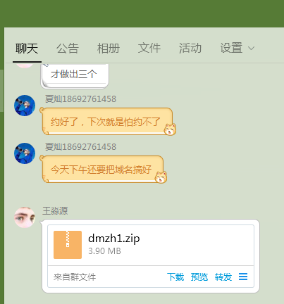
PREVIOUS PREARATION
1.组织进行任务分工
2.组长提出注意事项
3.预约老板进行项目验收

Slide 5
w3c验证过程
贰

Slide 6
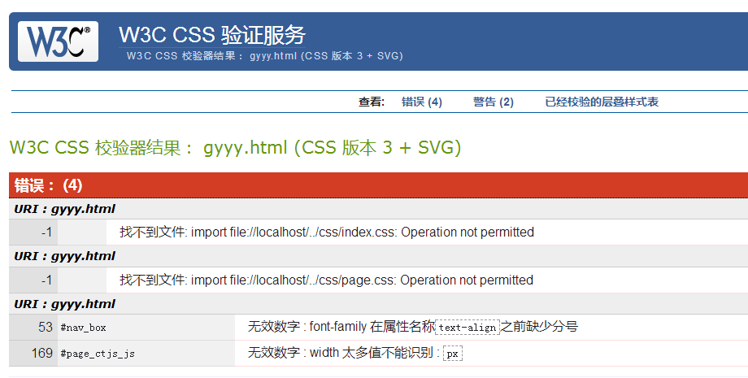
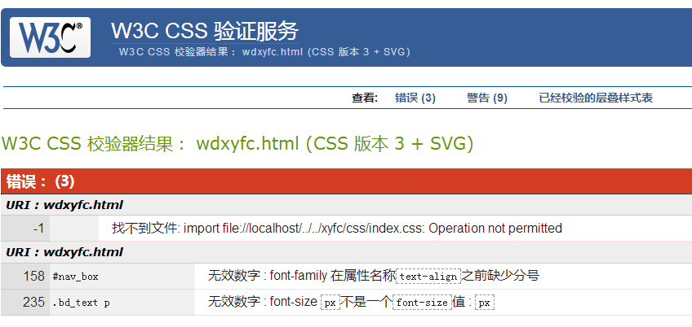
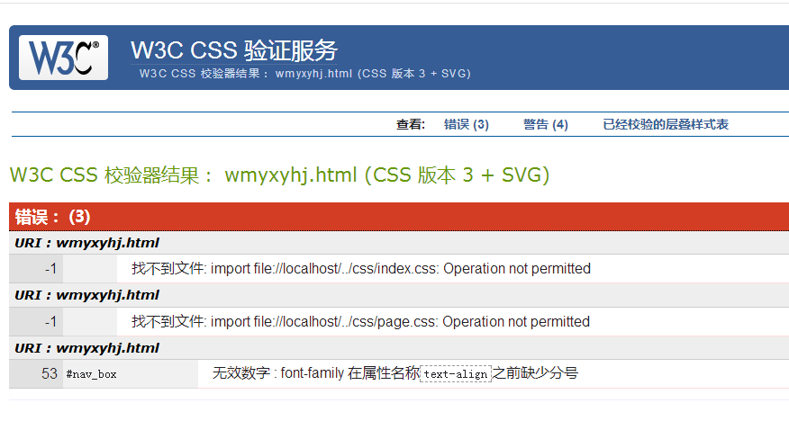

Slide 7
通过w3c验证发现了我们的代码存在不少的问题
1.代码仍然存在粗心的问题，比如少一个分号
2.代码不够规范

Slide 8
项目验收
叁

Slide 9
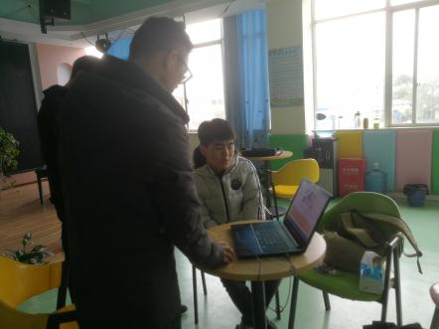
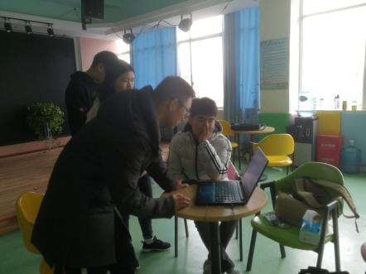
老板查看我们做的网站
确认没有问题

Slide 10
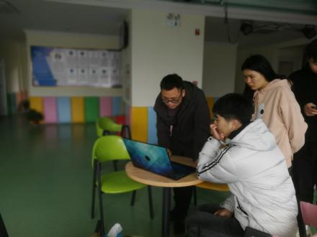
协助老板购买服务器与域名认证

Slide 11
总结
肆

Slide 12
工作方面不足较多，需要不断完善。
经过w3c验证发现我们代码仍然存在粗心，不严谨的问题
面对面的交谈比冷冰冰的手机交流来的更加暖人心意。

Slide 13
感谢您的聆听与观看
2018

